Slide 1

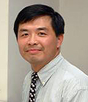
沈志陽教授專題演講
及座談會
時間：103年6月6日
(五)10-12點
地點：立夫教學大樓
13樓醫管系階梯教室
時間 | 內容 | 參與人員
10:00 10:05 | 李文華校長致詞
10:05 11:00 | 演講：近來乳癌遺傳學研究的轉譯醫學應用 | 公衛學院暨管理學院全體教師及研究生
11:00 12:00 | 公衛學院與管理學院系所老師座談會 | 公衛學院暨管理學院全體教師

